Slide 1

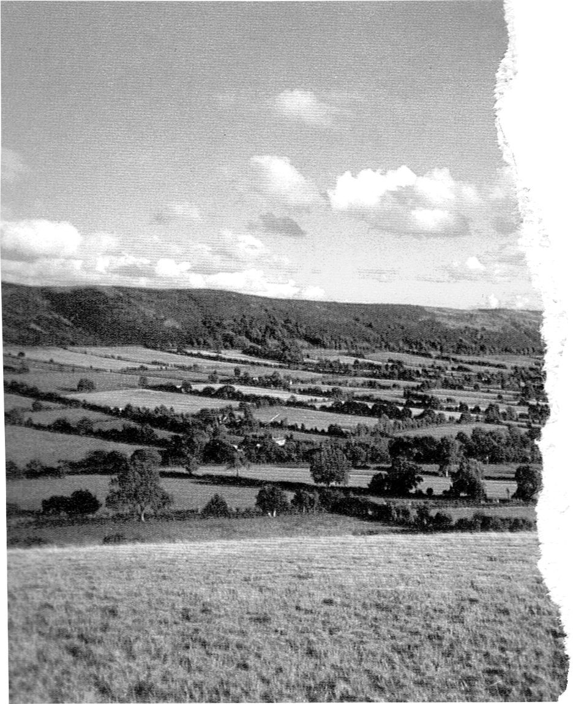





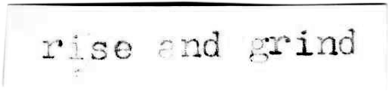
ĐIỆN TOÁN ĐÁM MÂY / IS402.N11.HTCL
GVHD: THS. HÀ LÊ HOÀI TRUNG
SỬ DỤNG GOOGLE COLLAB ĐỂ PHÂN TÍCH VÀ DỰ ĐOÁN KHÁCH HÀNG RỜI BỎ DỊCH VỤ NGÂN HÀNG
Group
1

Slide 2
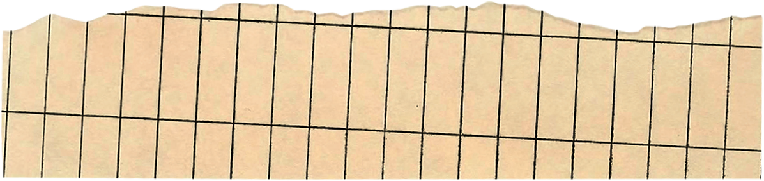
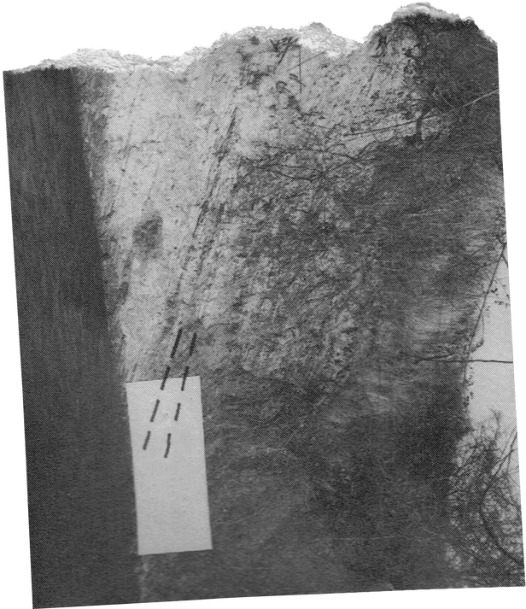





THÀNH VIÊN NHÓM
NGUYỄN CAO KHOA
19522177
TRẦN NHẬT TÂN
19521825
HỒ TRỌNG KHANG
19521463
HUỲNH QUỐC KHÁNH
19521463
2

Slide 3






CONTENTS
Lý do chọn đề tài
Thư viện Tensorflow
Áp dụng thuật toán và DEMO
Mô tả dữ liệu gốc
Tiền xử lý dữ liệu
Kết luận
3

Slide 4
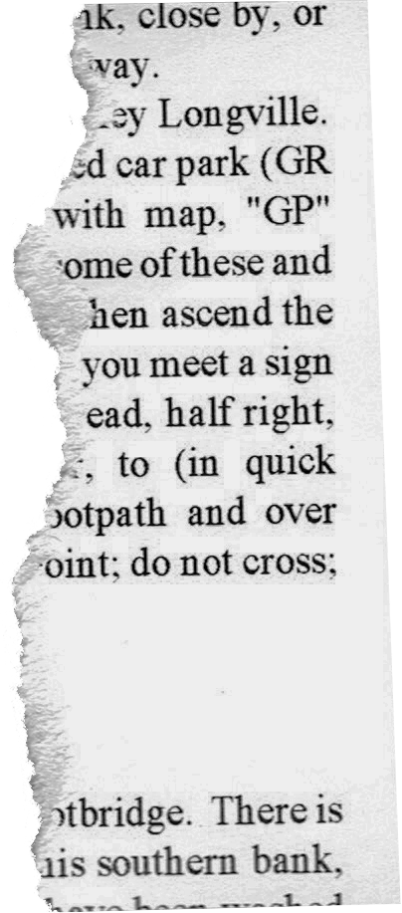





LÝ DO CHỌN ĐỀ TÀI ??
Hiện nay các công ty, doanh nghiệp bỏ ra một số tiền lớn để chi trả cho quảng cáo, marketing, khuyến mãi để có thể thu hút được nhiều khách hàng mới tham gia và cũng như là sử dụng dịch vụ hay sản phẩm của công ty. Ví dụ như các ví điện tử (momo, zalopay,..) thì họ luôn có các khuyến mãi như: những ai chưa dùng dịch vụ thì mở ví và liên kết ngân hàng sẽ được tặng 200.000đ - 500.000đ. Và số tiền bỏ ra sẽ luôn lớn hơn gấp 4 đến 5 lần so với việc chúng ta bỏ ra để giữ chân khách hàng cũ.
Vì vậy việc giữ chân khách hàng hiện tại là cách tối ưu chi phí và hợp lí để có thể duy trì một lượng khách hàng lớn.
Xác định được vấn đề chính, nhóm nhận thấy việc phân tích khách hàng nào sẽ rời bỏ dịch vụ là cần thiết. Từ các phân tích này các các công ty sẽ có thể dự đoán và biết được khách hàng nào sắp từ bỏ dịch vụ từ đó có những biện pháp chăm sóc, khuyến mãi, ưu đãi nhằm giữ chân khách hàng lại với công ty.
4

Slide 5




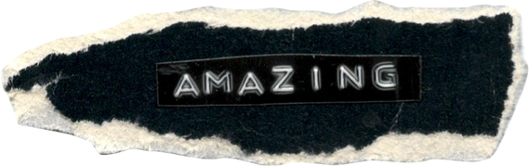
MÔ TẢ DỮ LIỆU GỐC
5

Slide 6
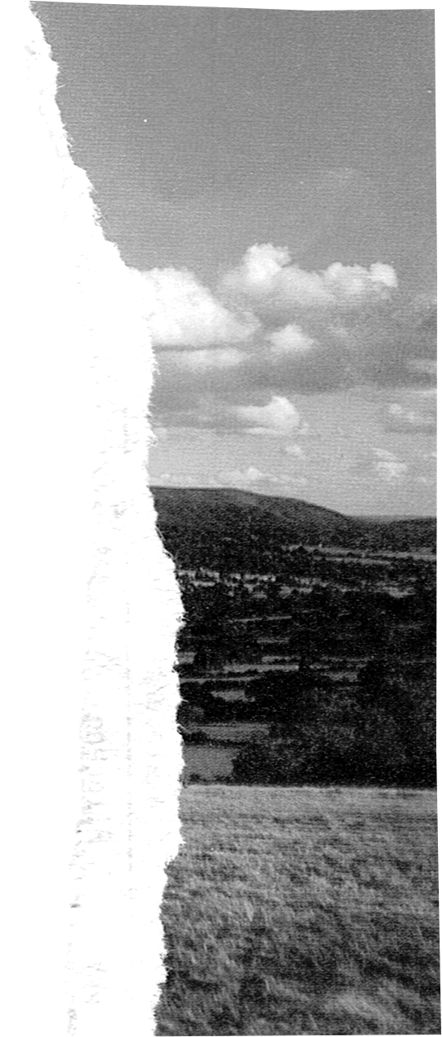
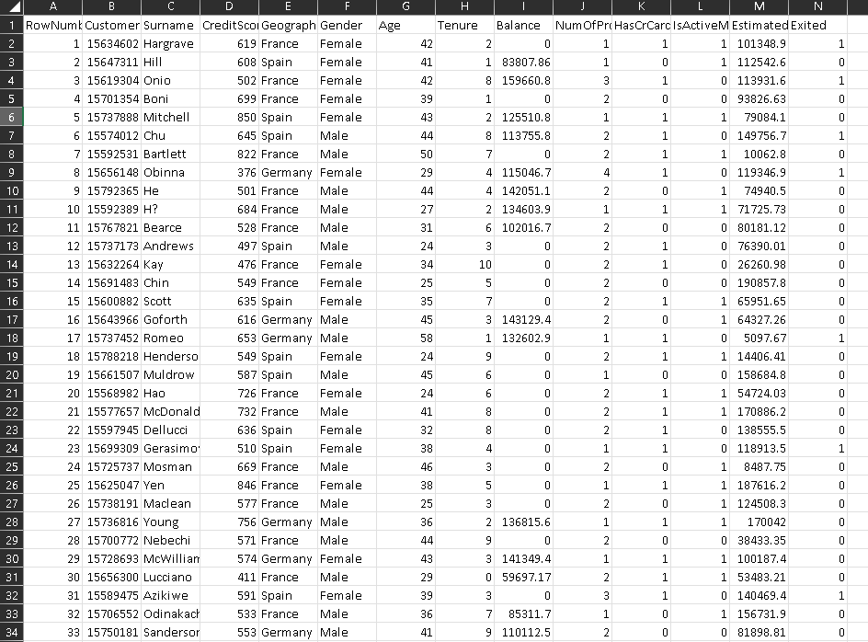
TẬP DỮ LIỆU
6
Notes:
Nói sơ qua nhóm thuộc tính này mô tả những gì -> kể tên các thuộc tính

Slide 7
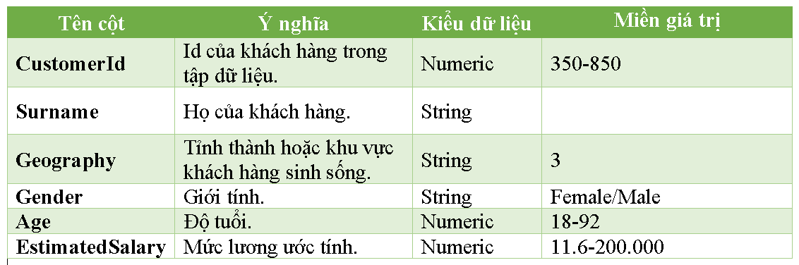
Nhóm thuộc tính:
thông tin của khách hàng
7
Notes:
Nói sơ qua nhóm thuộc tính này mô tả những gì -> kể tên các thuộc tính

Slide 8
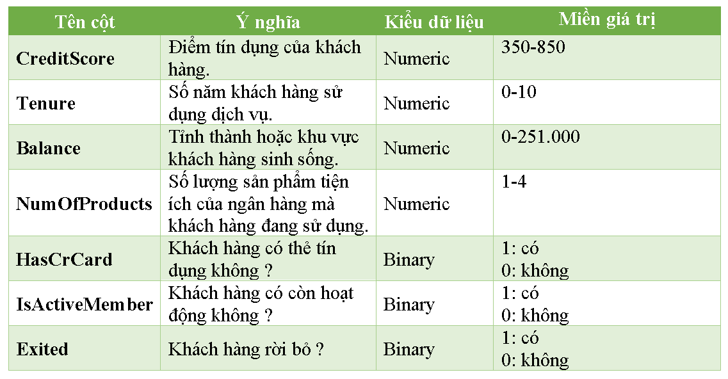
NHÓM THUỘC TÍNH:
DỮ LIỆU NGÂN HÀNG CỦA KHÁCH HÀNG
8
Notes:
Nói sơ qua nhóm thuộc tính này mô tả những gì -> kể tên các thuộc tính

Slide 9
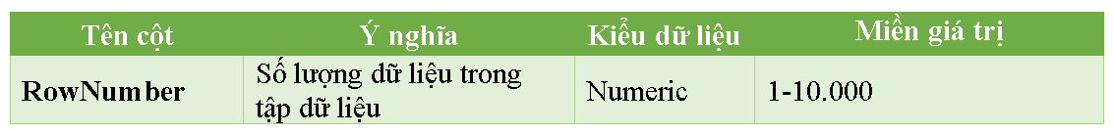
NHÓM THUỘC TÍNH:
KHÁC
9
Notes:
Nói sơ qua nhóm thuộc tính này mô tả những gì -> kể tên các thuộc tính

Slide 10
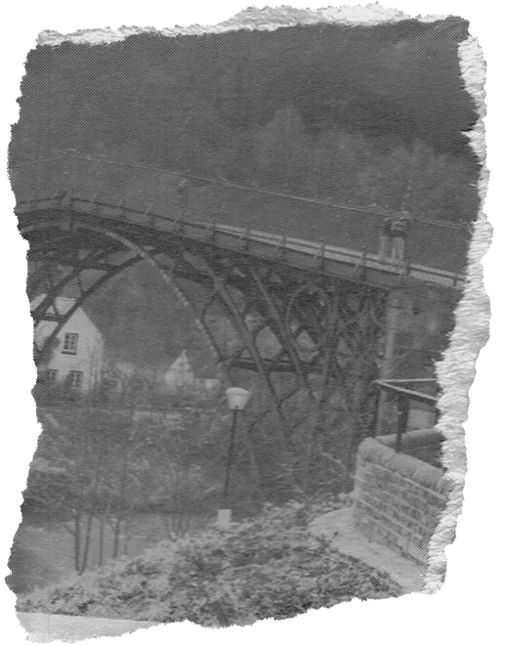

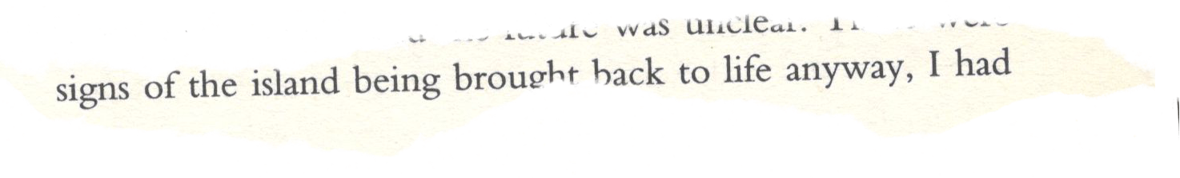

TIỀN XỬ LÝ DỮ LIỆU
10

Slide 11
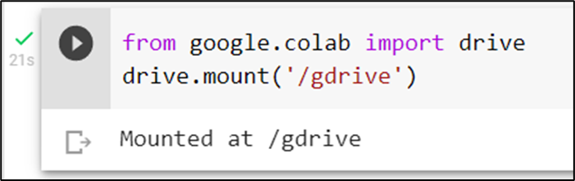
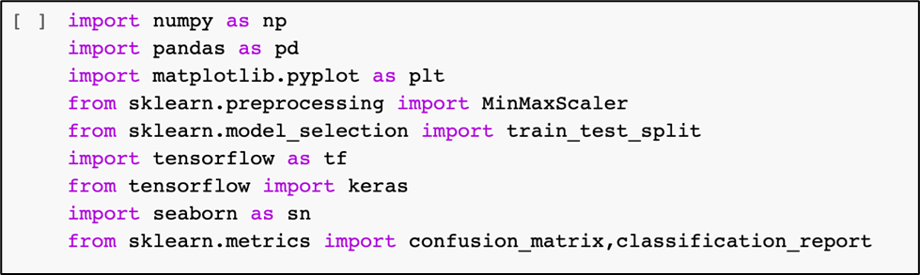
Kết nối Drive và Import thư viện
Kết nối Drive
Import các thư viện
11
Notes:
Nói sơ qua nhóm thuộc tính này mô tả những gì -> kể tên các thuộc tính

Slide 12
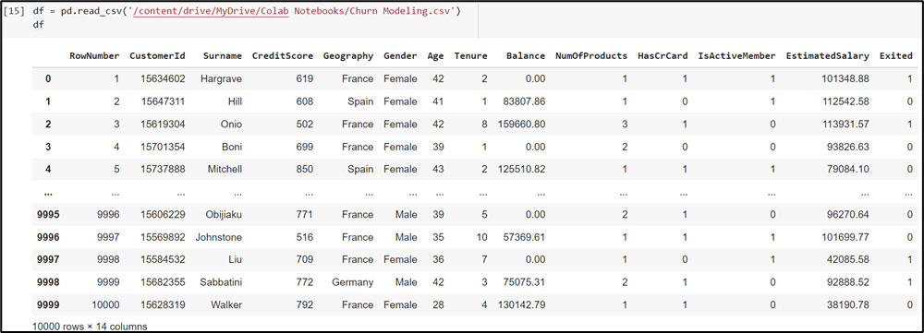
Import dataset
12
Notes:
Nói sơ qua nhóm thuộc tính này mô tả những gì -> kể tên các thuộc tính

Slide 13
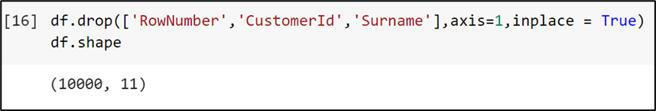
Xóa các cột không cần thiết
Xóa cột 'RowNumber ', 'CustomerId', 'Surname' ;
13
Notes:
Nói sơ qua nhóm thuộc tính này mô tả những gì -> kể tên các thuộc tính

Slide 14
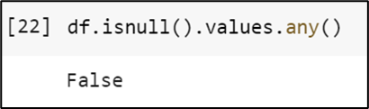
Kiểm tra dữ liệu null
14
Notes:
Nói sơ qua nhóm thuộc tính này mô tả những gì -> kể tên các thuộc tính

Slide 15
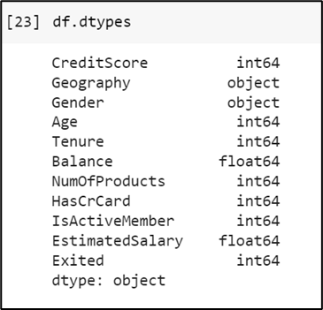
Kiểm tra kiểu dữ liệu các thuộc tính
15
Notes:
Nói sơ qua nhóm thuộc tính này mô tả những gì -> kể tên các thuộc tính

Slide 16
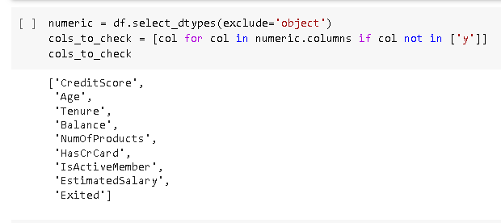
Kiểm tra Oulier của các thuộc tính numeric
Các thuộc tính numeric:
16
Notes:
Nói sơ qua nhóm thuộc tính này mô tả những gì -> kể tên các thuộc tính

Slide 17
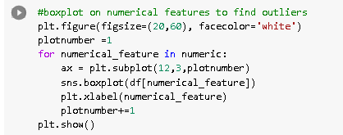
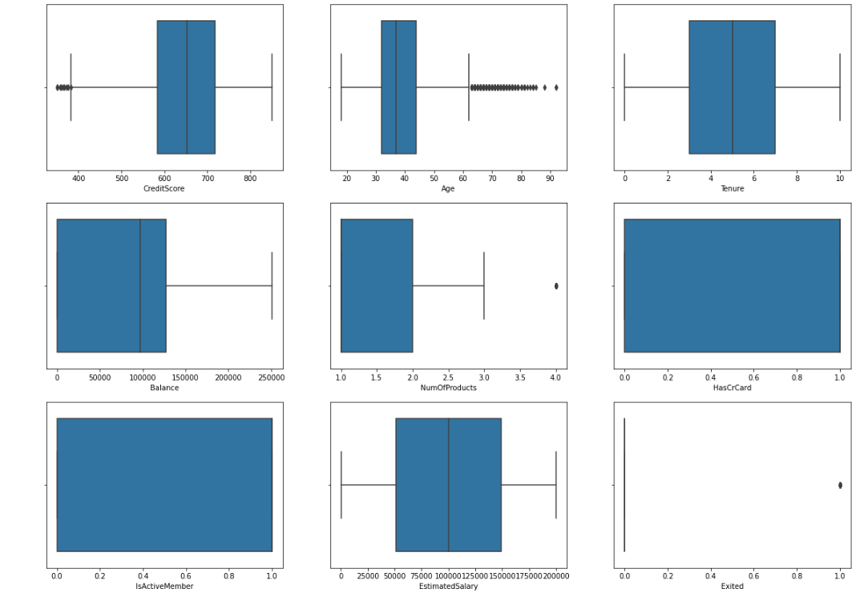
Kiểm tra Oulier của các thuộc tính numeric
Boxflot:
17
Notes:
Nói sơ qua nhóm thuộc tính này mô tả những gì -> kể tên các thuộc tính

Slide 18
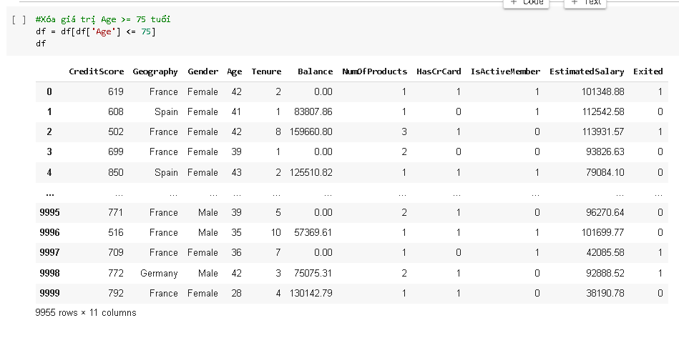
Kiểm tra Oulier của các thuộc tính numeric
Xóa giá trị outlier:
18
Notes:
Nói sơ qua nhóm thuộc tính này mô tả những gì -> kể tên các thuộc tính

Slide 19
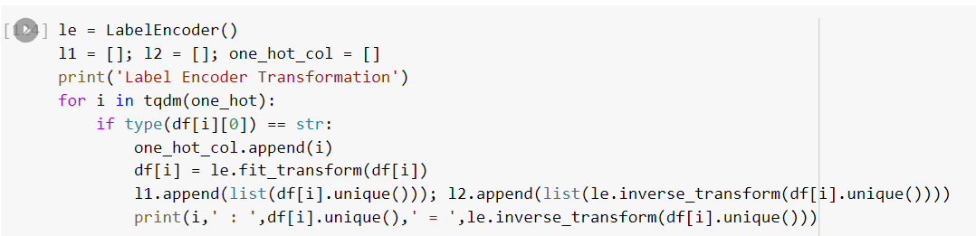
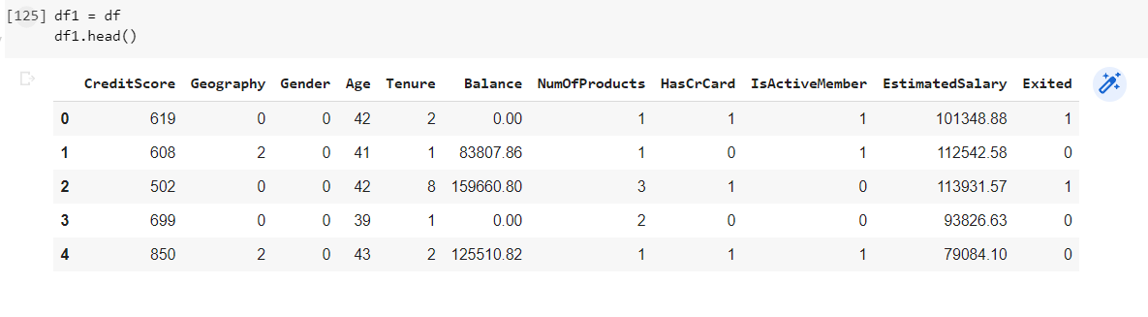
Chuyển đổi data dạng chữ sang số
19
Notes:
Nói sơ qua nhóm thuộc tính này mô tả những gì -> kể tên các thuộc tính

Slide 20
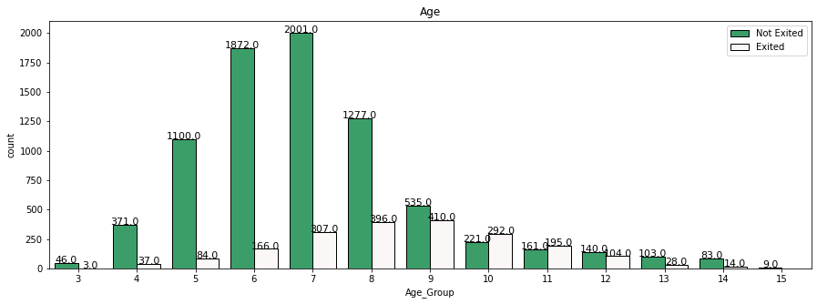
Trực quan hóa dữ liệu
Thuộc tính 'Age' và 'Exited'
20
Notes:
Nói sơ qua nhóm thuộc tính này mô tả những gì -> kể tên các thuộc tính

Slide 21
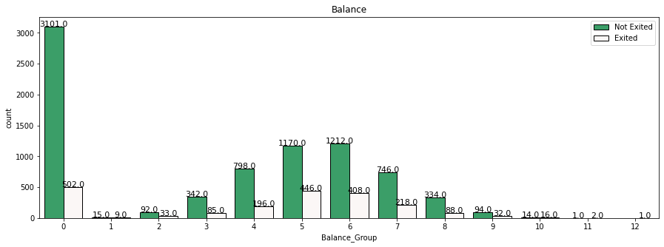
Trực quan hóa dữ liệu
Thuộc tính 'Balance' và 'Exited'
21
Notes:
Nói sơ qua nhóm thuộc tính này mô tả những gì -> kể tên các thuộc tính

Slide 22
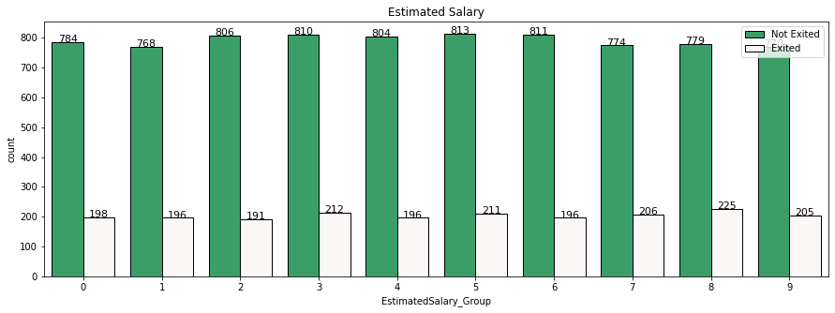
Trực quan hóa dữ liệu
Thuộc tính 'Estimated_Salary' và 'Exited'
22
Notes:
Nói sơ qua nhóm thuộc tính này mô tả những gì -> kể tên các thuộc tính

Slide 23
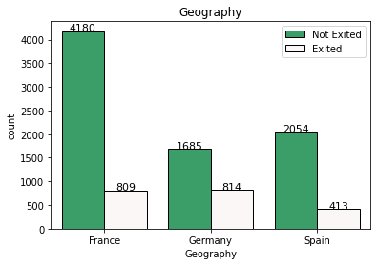
Trực quan hóa dữ liệu
Thuộc tính 'Georaphy' và 'Exited'
23
Notes:
Nói sơ qua nhóm thuộc tính này mô tả những gì -> kể tên các thuộc tính

Slide 24
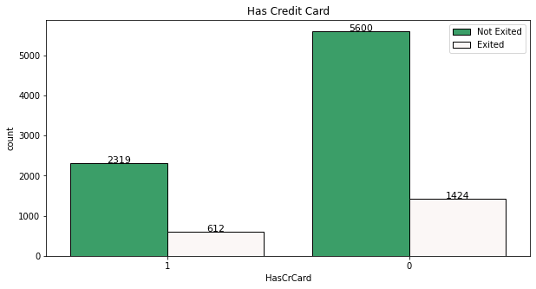
Trực quan hóa dữ liệu
Thuộc tính 'HasCreditCard' và 'Exited'
24
Notes:
Nói sơ qua nhóm thuộc tính này mô tả những gì -> kể tên các thuộc tính

Slide 25
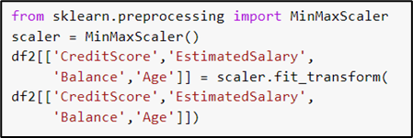
Chuyển đổi data MinMaxScaler
25
Notes:
Nói sơ qua nhóm thuộc tính này mô tả những gì -> kể tên các thuộc tính

Slide 26
Kết quả
Loại bỏ các cột thừa
Loại bỏ các dữ liệu null
Chuyển đổi dữ liệu data để tiến hành mining.
26
Notes:
Nói sơ qua nhóm thuộc tính này mô tả những gì -> kể tên các thuộc tính

Slide 27

THƯ VIỆN TENSORFLOW
27

Slide 28
Kiến trúc Tensorflow
Kiến trúc hoạt động của Tensorflow được chia thành 3 phần chính là:
·Tiền xử lý dữ liệu.
·Dựng model.
·Train và ước tính model cụ thể.
28
Notes:
Nói sơ qua nhóm thuộc tính này mô tả những gì -> kể tên các thuộc tính

Slide 29
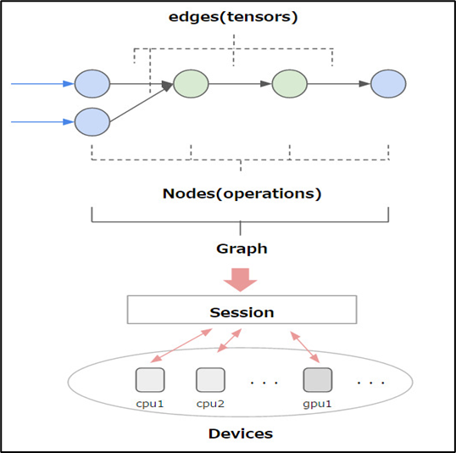
Thành phần chính
Gồm 2 thành phần chính là Tensor và Graph.
29
Notes:
Nói sơ qua nhóm thuộc tính này mô tả những gì -> kể tên các thuộc tính

Slide 30
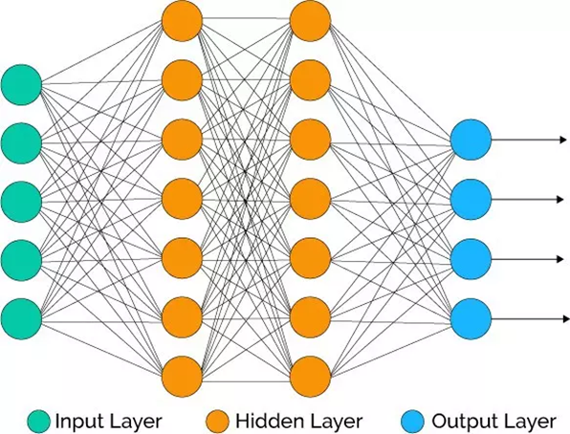
Mô hình ANN
Artificial Neuron Network (ANN) gồm 3 thành phần chính: Input layer và Output layer chỉ gồm 1 layer , Hidden layer có thể có 1 hay nhiều layer tùy vào bài toán cụ thể. ANN hoạt động theo hướng mô tả lại cách hoạt động của hệ thần kinh với các neuron được kết nối với nhau.
30
Notes:
Nói sơ qua nhóm thuộc tính này mô tả những gì -> kể tên các thuộc tính

Slide 31
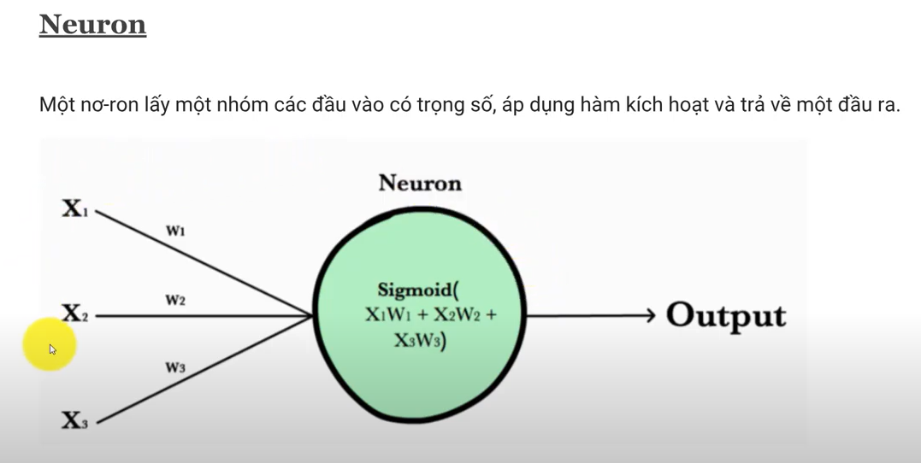
Mô hình ANN
Neuron:
31
Notes:
Nói sơ qua nhóm thuộc tính này mô tả những gì -> kể tên các thuộc tính

Slide 32
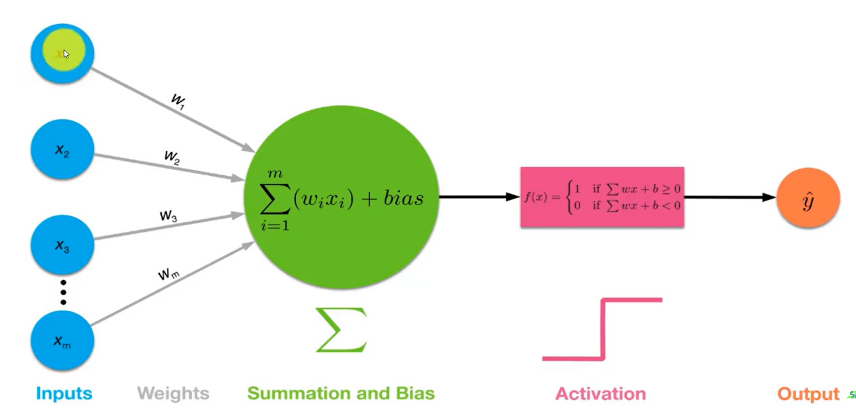
Mô hình ANN
Cách một Neural hoạt động:
32
Notes:
Nói sơ qua nhóm thuộc tính này mô tả những gì -> kể tên các thuộc tính

Slide 33

ÁP DỤNG THUẬT TOÁN VÀ DEMO
33

Slide 34
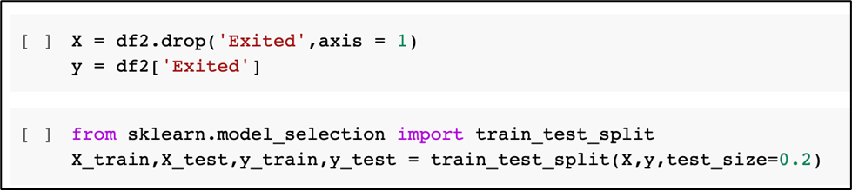
Chia tập dữ liệu
Xóa cột "Exited" và chia tập dữ liệu thành 2 phần: train and test.
34
Notes:
Nói sơ qua nhóm thuộc tính này mô tả những gì -> kể tên các thuộc tính

Slide 35
Chia tập dữ liệu
Train
Test
80 %
20 %
35
Notes:
Nói sơ qua nhóm thuộc tính này mô tả những gì -> kể tên các thuộc tính

Slide 36
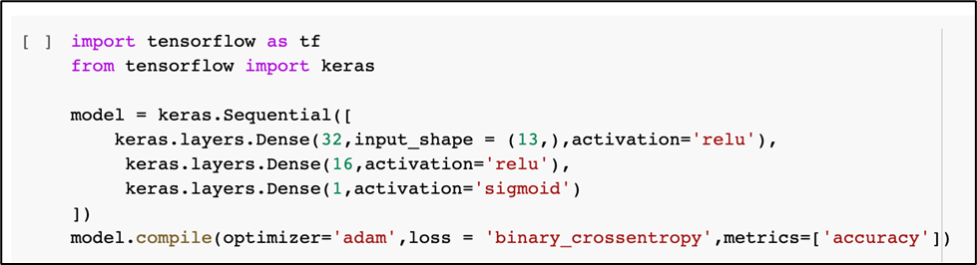
Sử dụng Tensorflow và Keras
36
Notes:
Nói sơ qua nhóm thuộc tính này mô tả những gì -> kể tên các thuộc tính

Slide 37
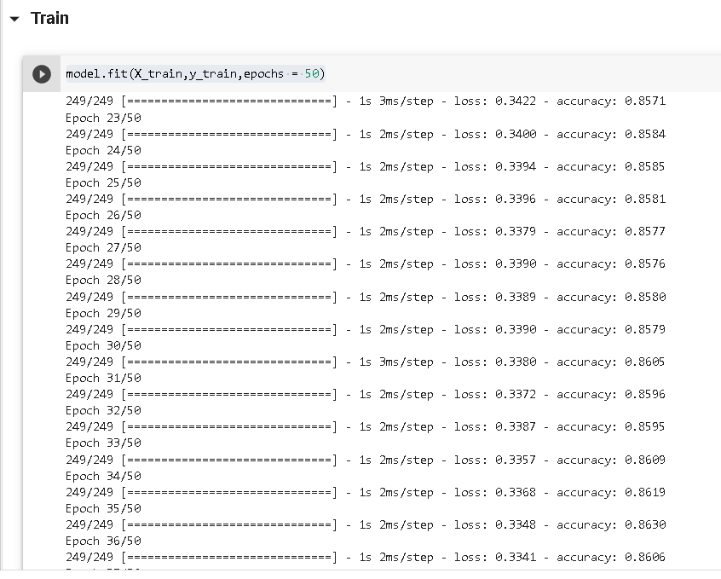
Training Models
Accuracy: ~85%
37
Notes:
Nói sơ qua nhóm thuộc tính này mô tả những gì -> kể tên các thuộc tính

Slide 38
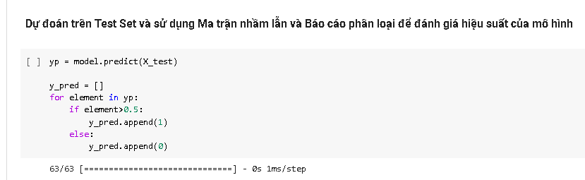
Predict model
38
Notes:
Nói sơ qua nhóm thuộc tính này mô tả những gì -> kể tên các thuộc tính

Slide 39
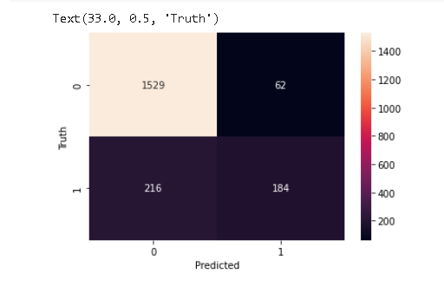
Ma trận nhầm lẫn
Confusion Matrix:Là một kỹ thuật đánh giá hiệu năng của mô hình dự đoán cho các bài toán phân lớp thể hiện số lượng điểm dữ liệu thuộc vào 1 lớp và được dự đoán thuộc về 1 lớp. Confusion Matrix cung cấp thêm thông tin về tỉ lệ phân lớp đúng giữa các lớp, hay giúp phát hiện các lớp có tỉ lệ phân lớp nhầm cao nhờ vào các khái niệm True (False), Positive (Negative).
True Positive (TP): đối tượng ở lớp Positive, mô hình phân đối tượng vào lớp Positive (dự đoán đúng).
True Negative (TN): đối tượng ở lớp Negative, mô hình phân đối tượng vào lớp Negative (dự đoán đúng).
False Positive (FP): đối tượng ở lớp Negative, mô hình phân đối tượng vào lớp Positive (dự đoán sai) – Type I Error.
False Negative (FN): đối tượng ở lớp Positive, mô hình phân đối tượng vào lớp Negative (dự đoán sai) – Type II Error.
39
Notes:
Nói sơ qua nhóm thuộc tính này mô tả những gì -> kể tên các thuộc tính

Slide 40
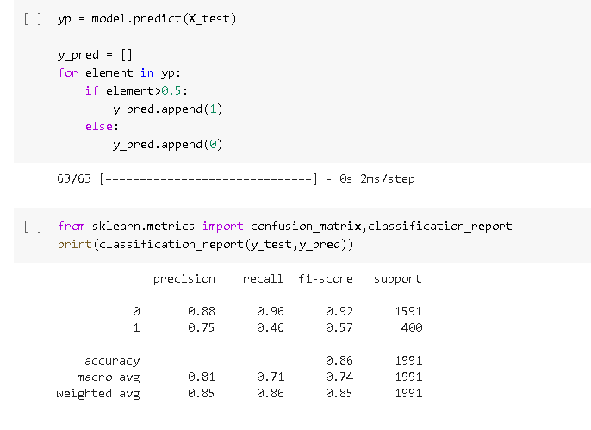
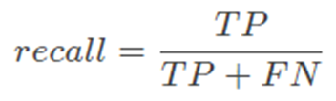
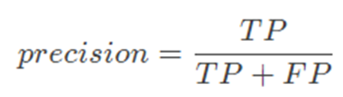
Recall, precision và accuracy
Accuracy: Chỉ đơn giản đánh giá mô hình dự báo thường xuyên dự đoán đúng đến mức nào. Accuracy là tỉ lệ giữa số điểm dữ liệu dự đoán đúng và tổng số điểm dữ liệu. Tuy nhiên giá trị accuracy có giá trị cao chưa hẳn đã tốt bởi accuracy sẽ bị hạn chế trên các tập dữ liệu không cân bằng (imbalanced dataset) nghĩa là có sự chênh lệnh lớn giữa số lượng phần tử trong mỗi lớp.
Recall: Cho biết có bao nhiêu điểm dữ liệu thực sự ở lớp Positive được mô hình phân lớp đúng trong mọi điểm dữ liệu thực sự ở lớp Positive.
Precision: Cho biết trong số các điểm dữ liệu được mô hình phân loại hay dự đoán vào lớp Positive có bao nhiêu điểm thực sự thuộc về lớp Positive.
40
Notes:
Nói sơ qua nhóm thuộc tính này mô tả những gì -> kể tên các thuộc tính

Slide 41
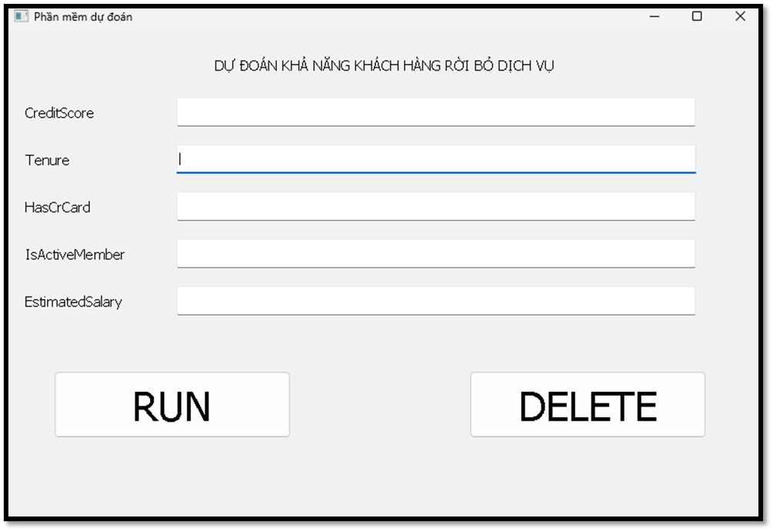
Phần mềm dự đoán
41
Notes:
Nói sơ qua nhóm thuộc tính này mô tả những gì -> kể tên các thuộc tính

Slide 42
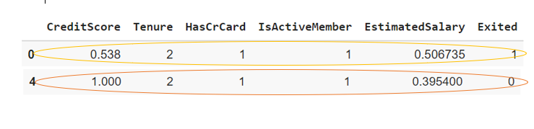
Phần mềm dự đoán
DEMO
42
Notes:
Nói sơ qua nhóm thuộc tính này mô tả những gì -> kể tên các thuộc tính

Slide 43
KẾT LUẬN
43

Slide 44
Kết quả đạt được
Thuật toán Artificial Neutral Network
Giá trị Precision = 0.46 và Recall = 0.75 của mô hình còn thấp do đó độ chính xác của mô hình dự đoán Artificial Neutral Network tạm được.
Có 1529 khách hàng được dự đoán không có khả năng rời bỏ sử dụng dịch vụ đúng với thực tế.
Có 184 khách hàng được dự đoán có khả năng rời bỏ sử dụng dịch vụ đúng với thực tế.
Có 216 khách hàng thực tế có khả năng rời bỏ sử dụng dịch vụ nhưng mô hình dự báo đưa ra không có khả năng. (FN) (Type II Error). Có 62 khách hàng thực tế không rời bỏ sử dụng dịch vụ nhưng mô hình dự báo kết luận có khả năng. (FP) (Type I Error).
44
Notes:
Nói sơ qua nhóm thuộc tính này mô tả những gì -> kể tên các thuộc tính

Slide 45
Ưu điểm
Áp dụng được nhiều phương pháp so sánh và đánh giá mô hình.
Ứng dụng được ví dụ thực tế vào trong đồ án là dự đoán người dùng rời bỏ sử dụng dịch vụ.
45
Notes:
Nói sơ qua nhóm thuộc tính này mô tả những gì -> kể tên các thuộc tính

Slide 46
Nhược điểm
Vì thời gian để nghiên cứu và hiện thực đề tài còn giới hạn do đó còn tồn tại một số hạn chế, như sau:
Độ chính xác thuật toán không cao.
Thời gian thực thi thuận toán chậm.
Chưa nghiên cứu tìm ra các thuật toán tối ưu hơn
46
Notes:
Nói sơ qua nhóm thuộc tính này mô tả những gì -> kể tên các thuộc tính

Slide 47
Hướng phát triển
Ứng dụng hệ thống vào các phần mềm chuẩn đoán trong kinh tế.
Sử dụng nhiều tập dataset để đánh giá hiệu năng của mô hình.
Tiếp tục nguyên cứu tìm ra các thuật toán mới tối ưu tốt hơn.
Nghiên cứu sử dụng thêmnhiều thuật toán khác để đánh giá và so sánh từ đó tối ưu kết quả đạt được.
Tiếp tục tối ưu các thuật toán sử dụng để đưa ra kết quả chính xác và thời gian nhanh hơn.
Kết hợp các thuật toán lại thành một mô hình hoàn chỉnh.
47
Notes:
Nói sơ qua nhóm thuộc tính này mô tả những gì -> kể tên các thuộc tính

Slide 48
THAM KHẢO
[1] Slide môn Cloud Computing trường đại học CNTT – DHQG TPHCM.
[2] What is Precision, Recall and F1-score? - The Conscious's notes (wordpress.com)
[3] Tổng quan về Artificial Neural Network (viblo.asia)
[4] What is Ordinal Data? [Definition, Analysis & Examples] (careerfoundry.com)
[5] Tổng quan về Neural Network(mạng Nơ Ron nhân tạo) là gì? (itnavi.com.vn)
[6] Video youtube:
[7] Dataset: Bank Customer Churn Dataset | Kaggle
48

Slide 49

THANKS FOR WATCHING
49

